Slide 1
Plitvička jezera

Slide 2
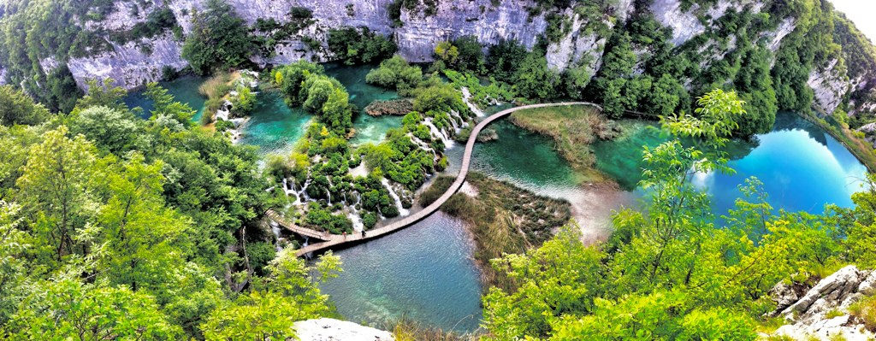
OPĆENITO
Plitvička jezera najstariji su i najveći nacionalni park Republike Hrvatske
Svojom prirodnom ljepotom ovo je područje oduvijek privlačilo ljubitelje prirode, pa je već 8. travnja 1949. godine proglašeno prvim nacionalnim parkom u Hrvatskoj

Slide 3
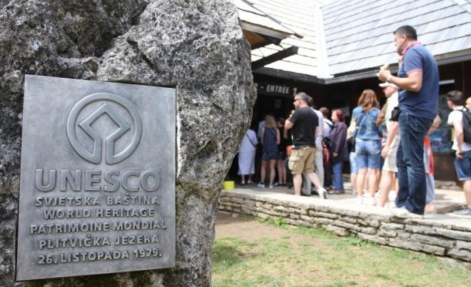
Park je smješten u Gorskoj Hrvatskoj, između planinskog lanca Male Kapele na zapadu i sjeverozapadu i Ličke Plješivice na jugoistoku
Plitvička jezera dobila međunarodno priznanje 26. listopada 1979. godine, upisom na UNESCO-vu Listu svjetske baštine
Godine 1997. područje
Nacionalnog parka prošireno je
i otad zauzima površinu nešto
manju od 300 km²

Slide 4
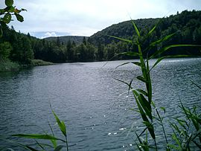
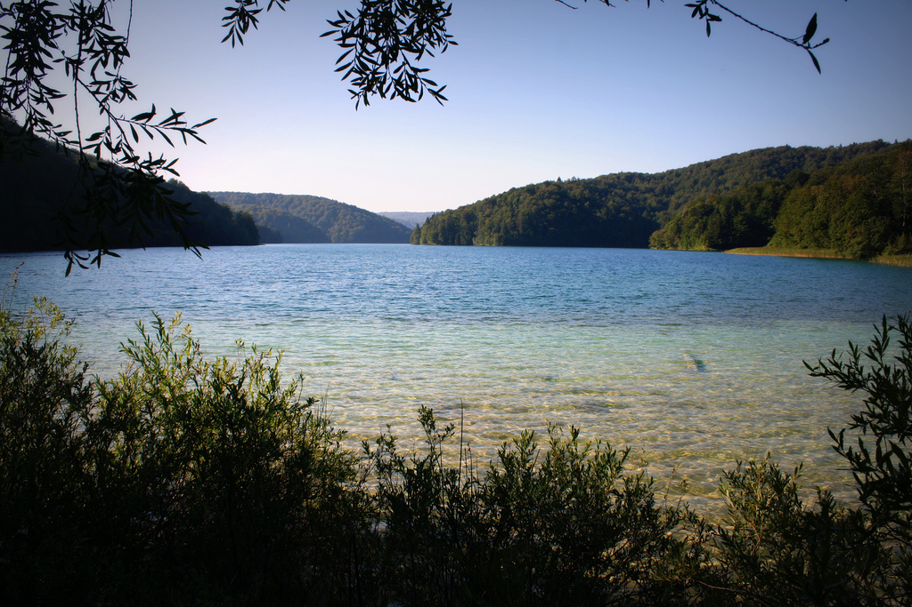
JEZERA
Nacionalni park sastavljen je od 16 međusobno povezanih jezera. Jezera se dijele na na gornja i donja jezera. Gornja jezera su dublja i veća – nastala u otvorenoj dolini u trijanskim dolomitima, a donja su manja i plića nastala na vapnenačkoj podlozi. Najveća jezera su Kozjak i Prošće.

Slide 5
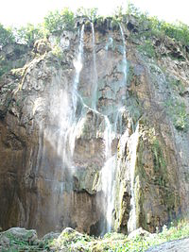
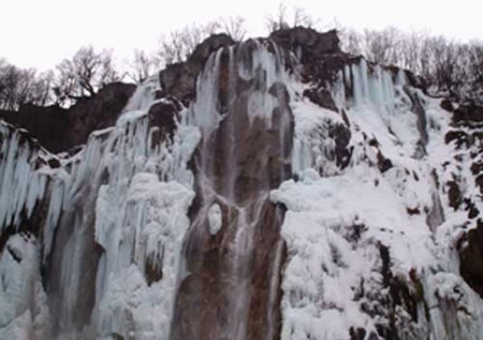
Jezera dobivaju vodu iz Crne i Bijele rijeke. U jezero Kozjak utječe Riječica, a iz njega istječe Korana. Najveći slap je vodopad Plitvice visok 78 m i najviši je u Hrvatskoj.

Slide 6
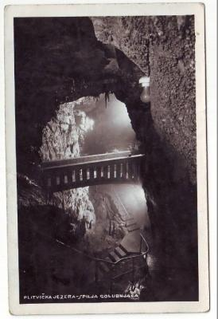
Jezera su međusobno odvojena sedrenim barijerama i povezana su slapovima.
Oko jezera nalazi se veći broj špilja npr.Šupljara i Golubnjača.
Tijekom zimskih mjeseci voda u jezerima i slapovi se lede, a ljeti temperatura vode iznosi do 24°C
Klima u nacionalnom parku je umjerena planinska.

Slide 7
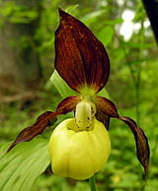
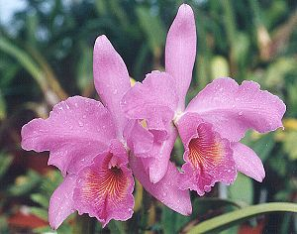
Biljni svijet
Park je najvećim dijelom prekriven šumskom vegetacijom, manji dio travnjacima, a turistički najzanimljiviji i najatraktivniji dio Parka su jezera
U Parku je registrirano čak 1267 različitih biljnih vrsta od čega čak 50 vrsta orhideja
Orhideja - žuta gospina papučica

Slide 8
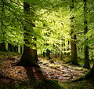
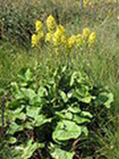
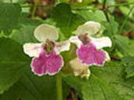
U Nacionalom parku Plitvičkih jezera raste drveće, najčešće bukva, jela, smreka, obični grab, crni bor, crna joha….
Bukva
Biljke nacionalnog parka Plitvičkih jezera: Zlatna jezičnica, Crveni repuh, Plućna širištara, Medenika…
Zlatna jezičnica
Medenika

Slide 9
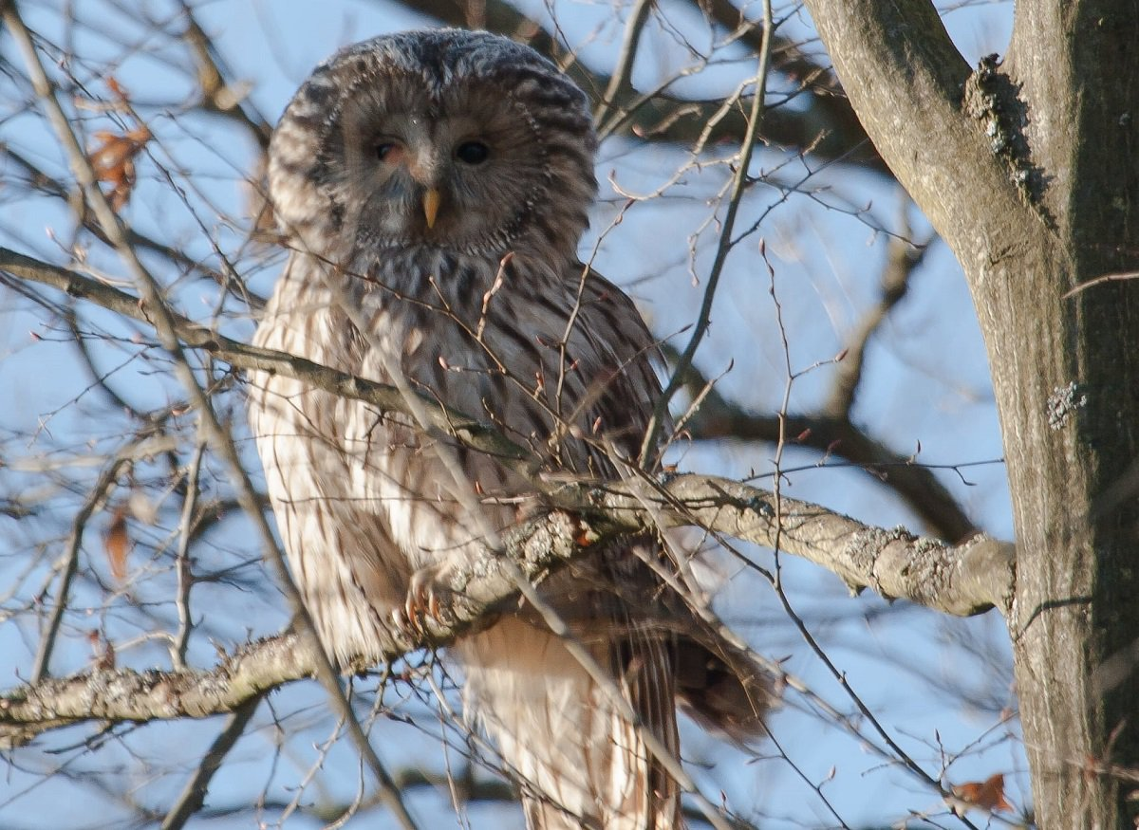
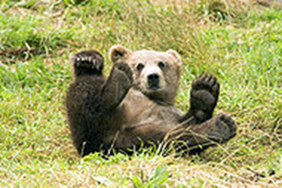
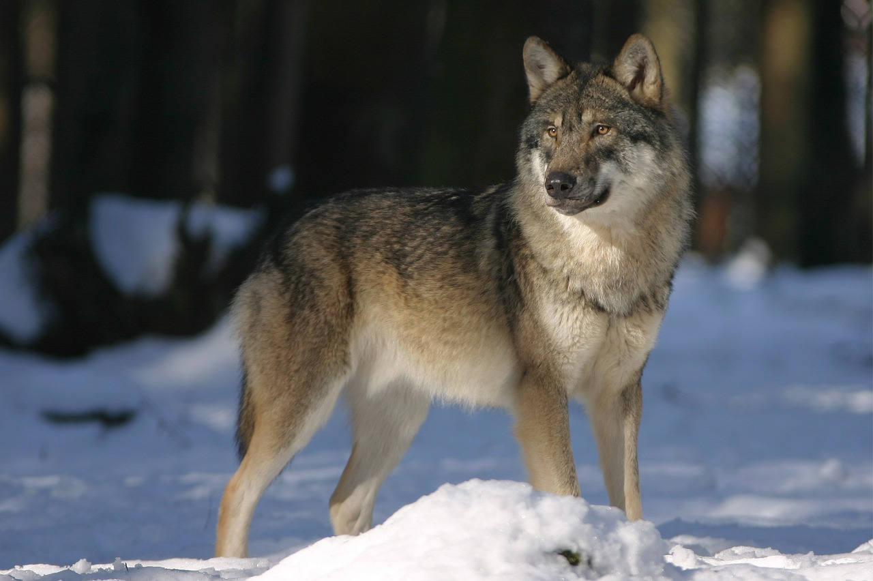
Životinjski svijet
Od životinjskih vrsta mogu se naći medvjed, vuk, ris, vidra i sova jastrebača.

Slide 10
U NACIONALNOM PARKU STROGO JE ZABRANJENO:
sakupljanje biljnog materijala
hranjenje životinja
kupanje u jezerima
bacanje otpadaka uz stazu i bilo gdje drugdje, osim u kante za smeće postavljene na određenim lokacijama u parku
udaljavanje s označenih staza

